Slide 1
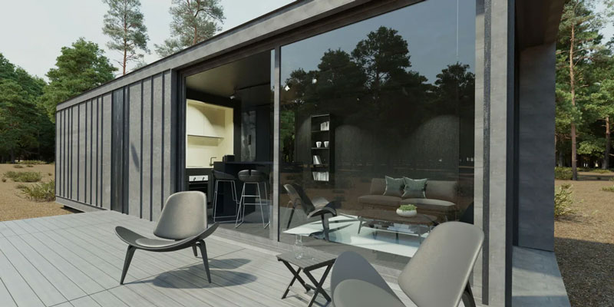
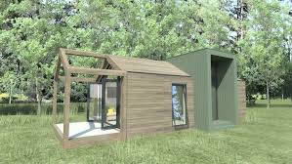
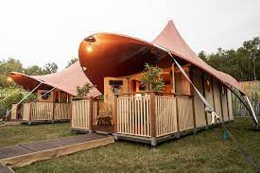
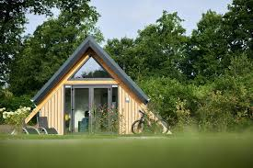
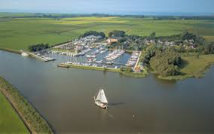
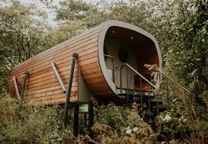
Vitale logies organiseert Recreatie expertsessie xxl
Op dinsdag 14 juni organiseren wij een interactieve Recreatie Expertsessie XXL!
Het Recreatie Expertteam Fryslân is gestart. Wij willen enthousiaste ondernemers met groei-ambities vertellen hoe het Recreatie Expertteam werkt en kan helpen om van een goed idee een geweldig plan te maken. Wil je weten wat het Expertteam voor jou kan doen, meld je dan aan en maak kennis met een aantal van onze experts op het gebied van bijv. landschap, duurzaamheid & circulariteit, conceptontwikkeling & marketing.
Programma:
9:15 Inloop
9:30 Vitale Logies en het Recreatie Expertteam - Tonique Hollander
10:00 De duurzame uitdaging voor ondernemers en experts
12:00 Afsluiting met lichte lunch en nabespreking
Locatie: De Kanselarij
Turfmarkt 11 | 8911 KS Leeuwarden | RSVP to estheroosterhof@ipf.frl
Voor vragen en meer informatie kunt u contact op nemen met:
Esther Oosterhof 06-55727242
Zie ook: www.taf.frl

